Slide 1
Анализа функцијског значаја градског насеља Бор
Анастасија Благојевић 15/19 Тијана Милутиновић 24/19

Slide 2
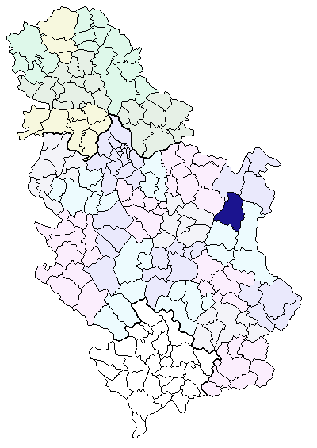
Уводне карактеристике
Просторни план Републике Србије
„Бор припада групи центара који ће због специфичне локације у мрежи насеља и регионалних специфичности имати посебан значај за даљи развој земље.“
Општина Вор
Северо-источни део Србије;
Борски округ;
Површина 856 km2;
14 насеља;
48.615 становника (Попис 2011.године);
Граничи се са 5 општина и 1 градом.
Регионални просторни план Тимочке крајине
„Модел вишестепене хијерархије центара мреже насеља предлаже да Бор, уз град Зајечар, представља регионални центар Борског округа, док ће насеља Кривељ, Злот, Шарбановац и Доња Бела Река представљати центре заједнице насеља.“

Slide 3
Просторна дистрибуција насеља и становништва
Мрежу насеља формирају: 1 урбани центар, 3 приградска насеља и 10 насеља са различитим степеном урбанофункционалне трансформације.
Мрежа насеља је правилно организована.
Мали број насеља, централни положај Бора и његова релативно добра саобраћајна приступачност, доприносе да је мрежа насеља недовољно функцијски издиференцирана.
Постоји моноцентрична функционална организација простора, при чему Бор преузима улогу ЦЗС-а, иако природно не развија функције овог нивоа.

Slide 4
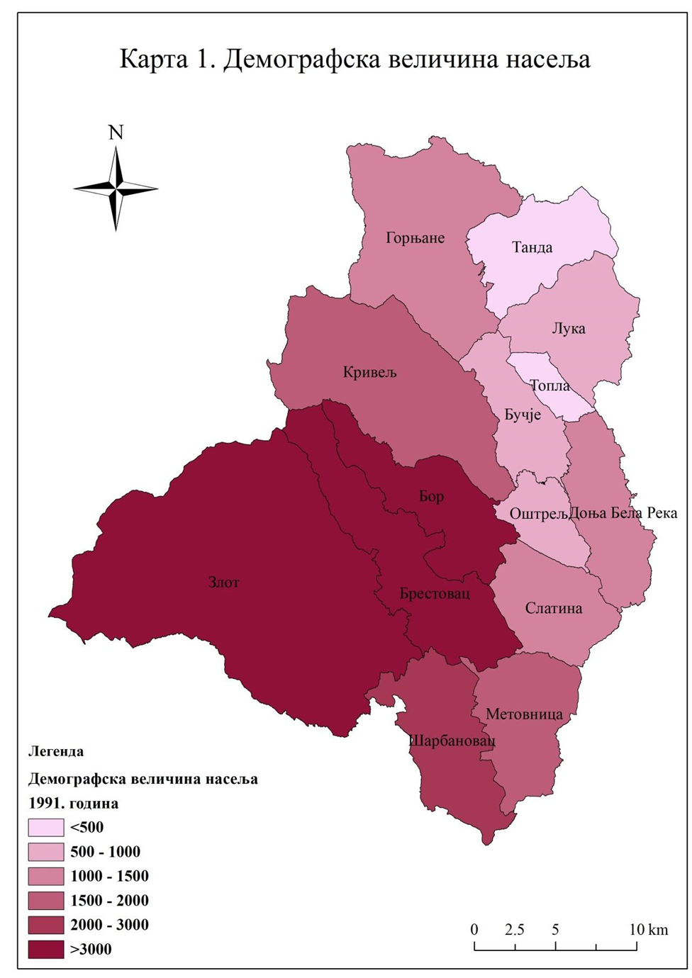
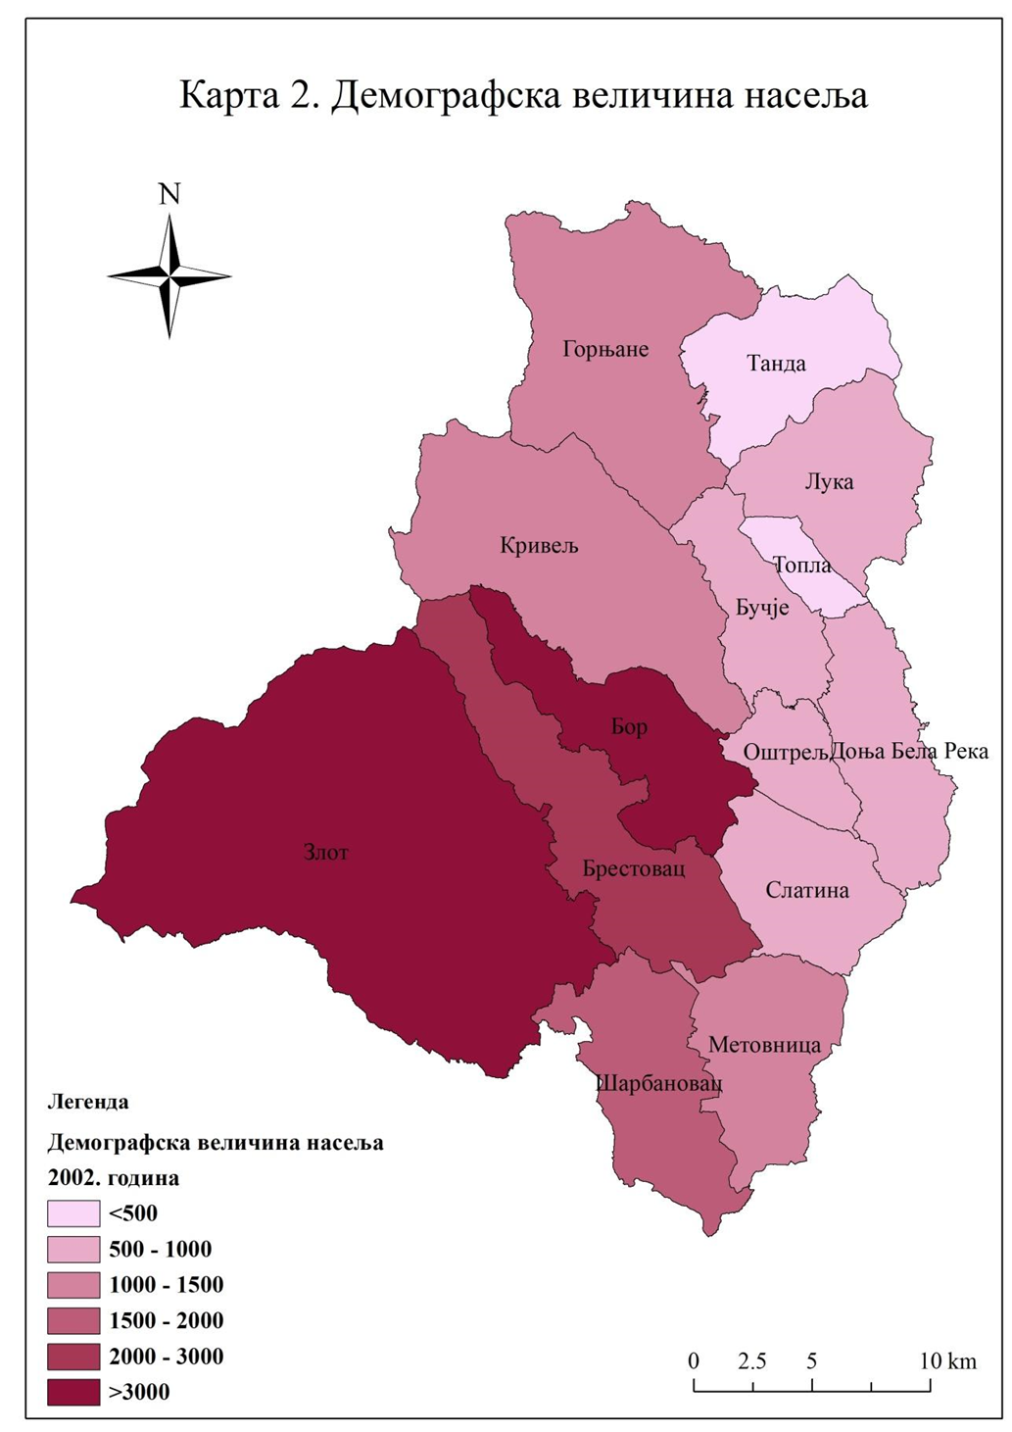
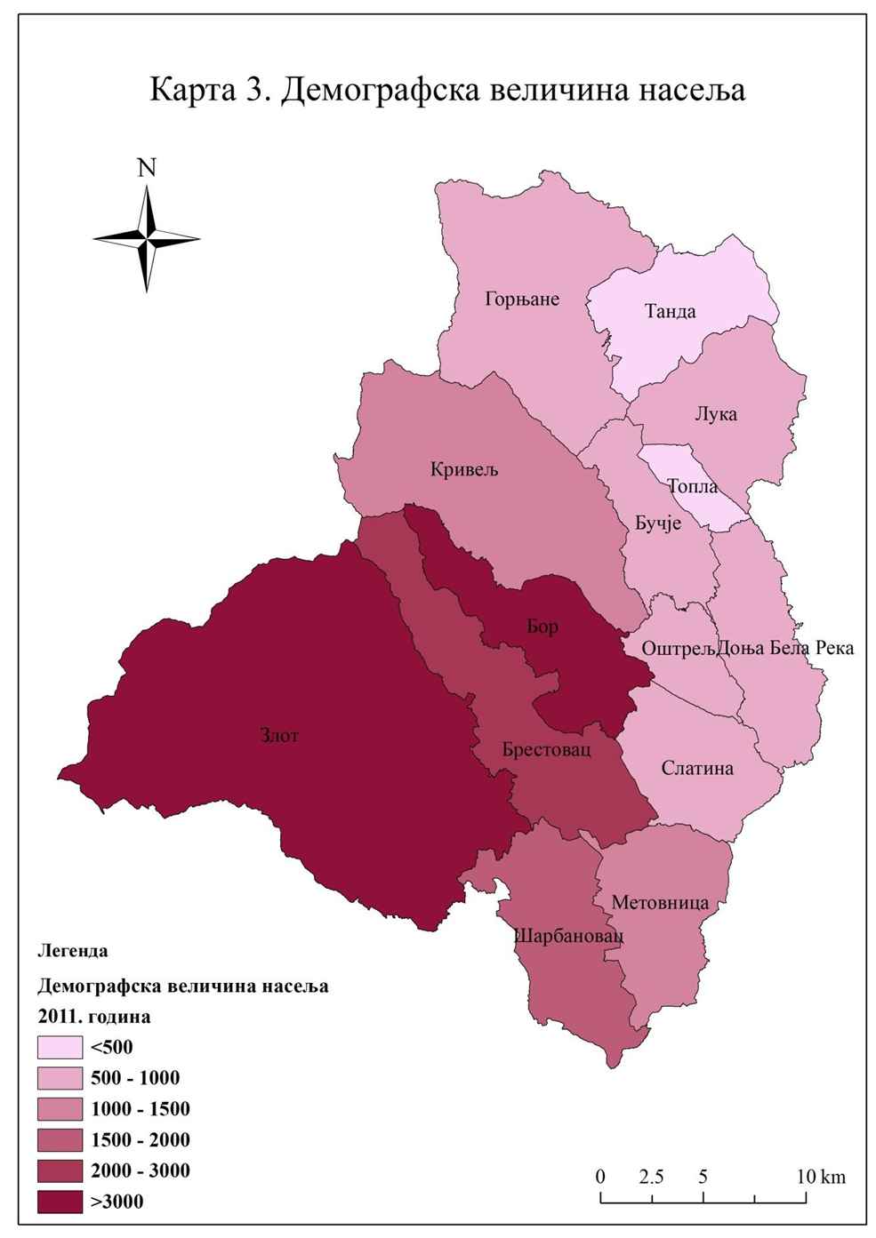
Просторна дистрибуција насеља и становништва

Slide 5
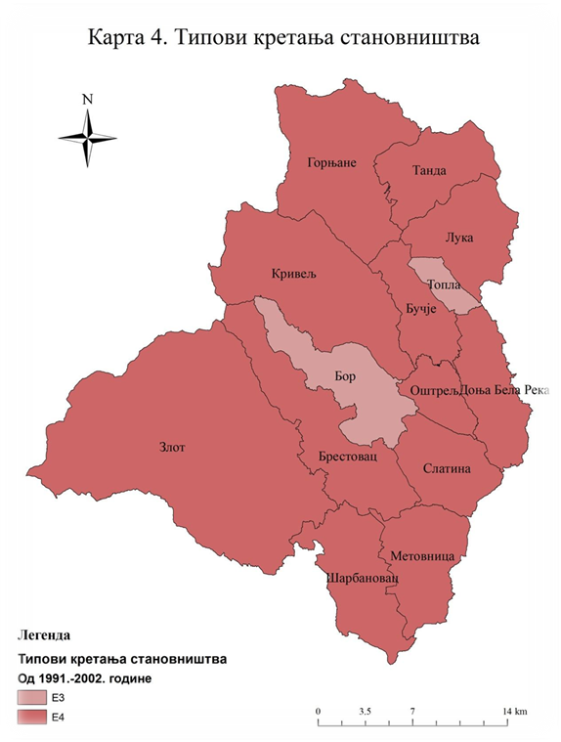
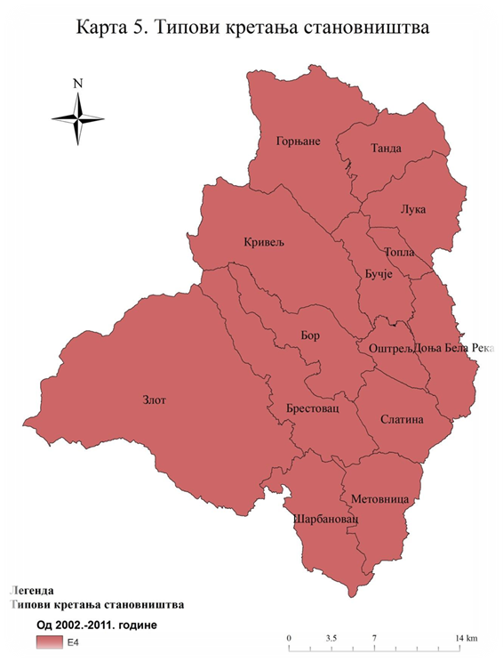
Типови кретања становништва
На територији општине Бор у оба међупописна периода преовладава тип Е4 са малим разликама у првом међупописном периоду где се у насељима Бор и Топла појављује тип Е3.
На нивоу целе општине, приметан је константан пад броја становника у свим насељима јер се број умрлих повећава, а број живорођених смањује, што значи да је природни прираштај негативан.

Slide 6
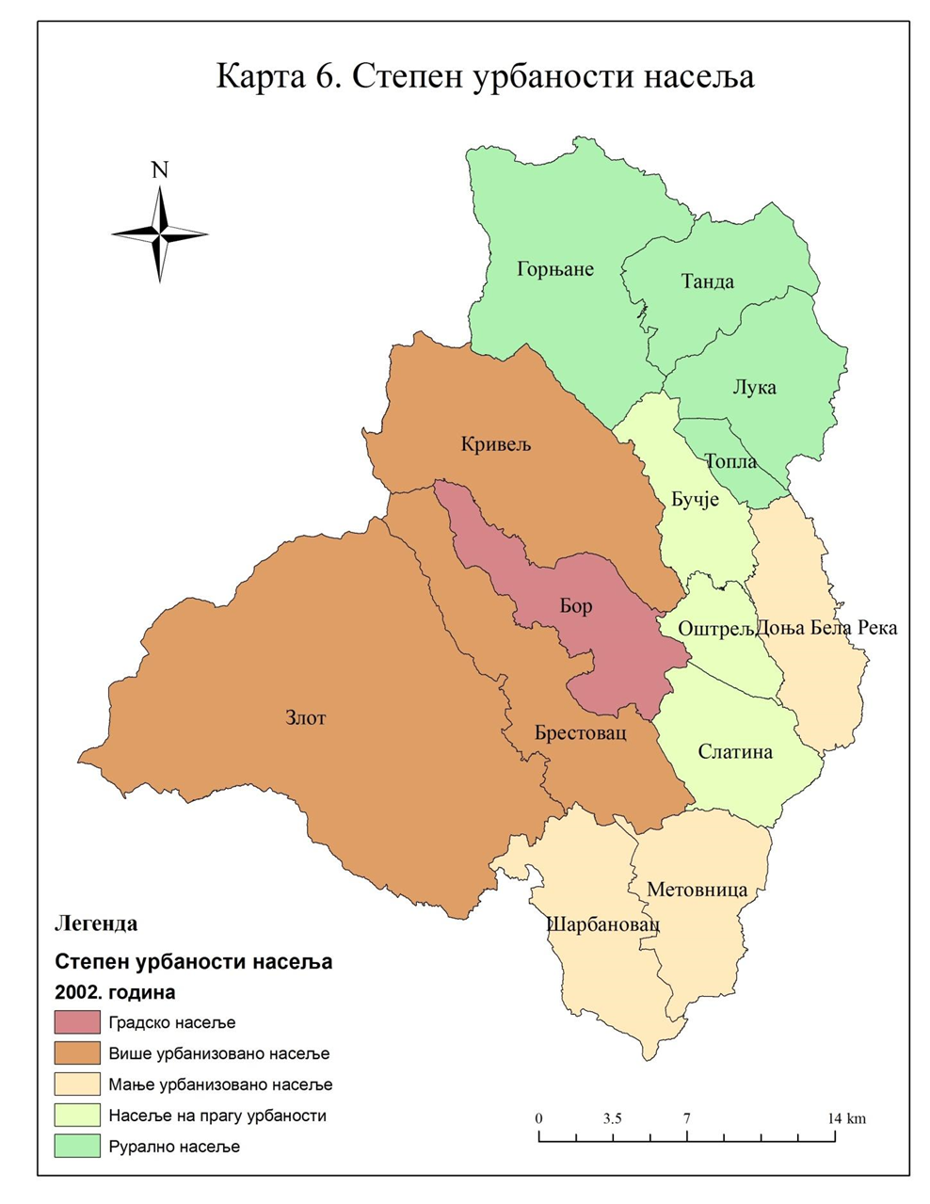
Степен урбаности насеља
1 градско насеље;
Највећи број насеља спада у категорију руралних насеља;
Категорије више урбанизованих, мање урбанизованих и насеља на прагу урбаности су равномерно заступљене јер у сваку од наведених категорија улази исти број насеља;
Насеље Топла је једино насеље у којем сва домаћинства поседују пољопривредно газдинство.

Slide 7
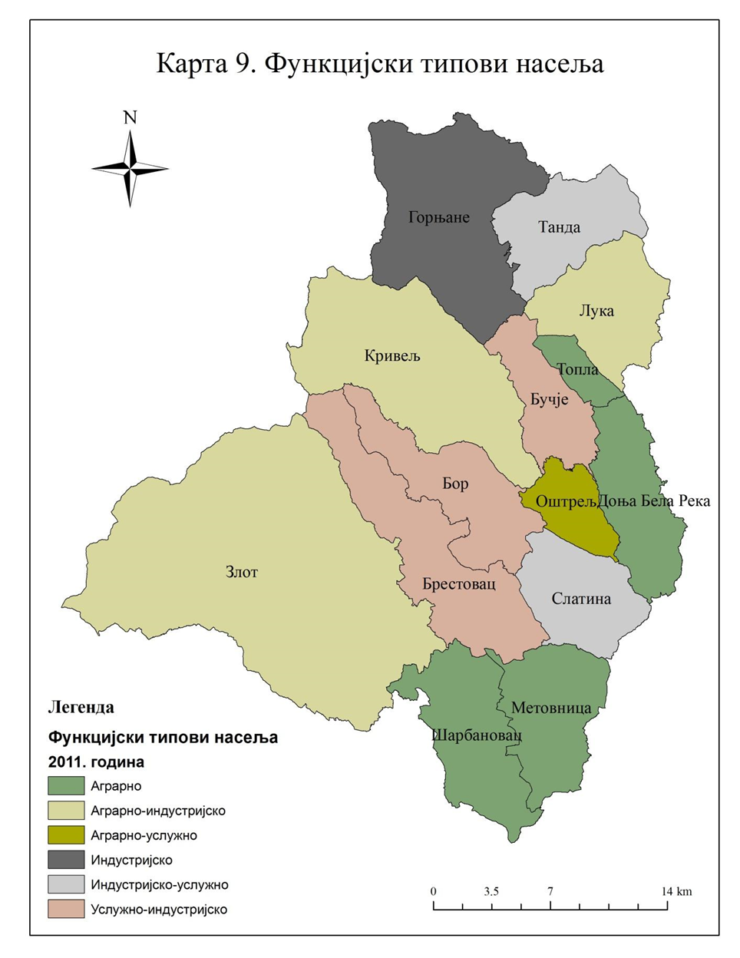
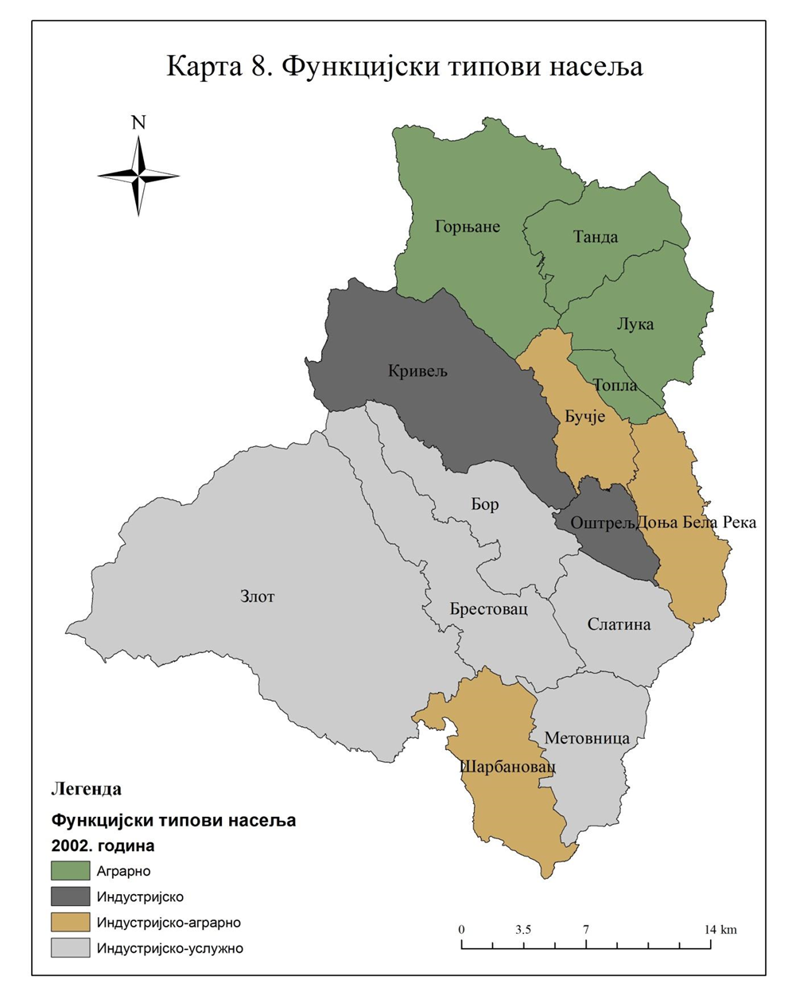
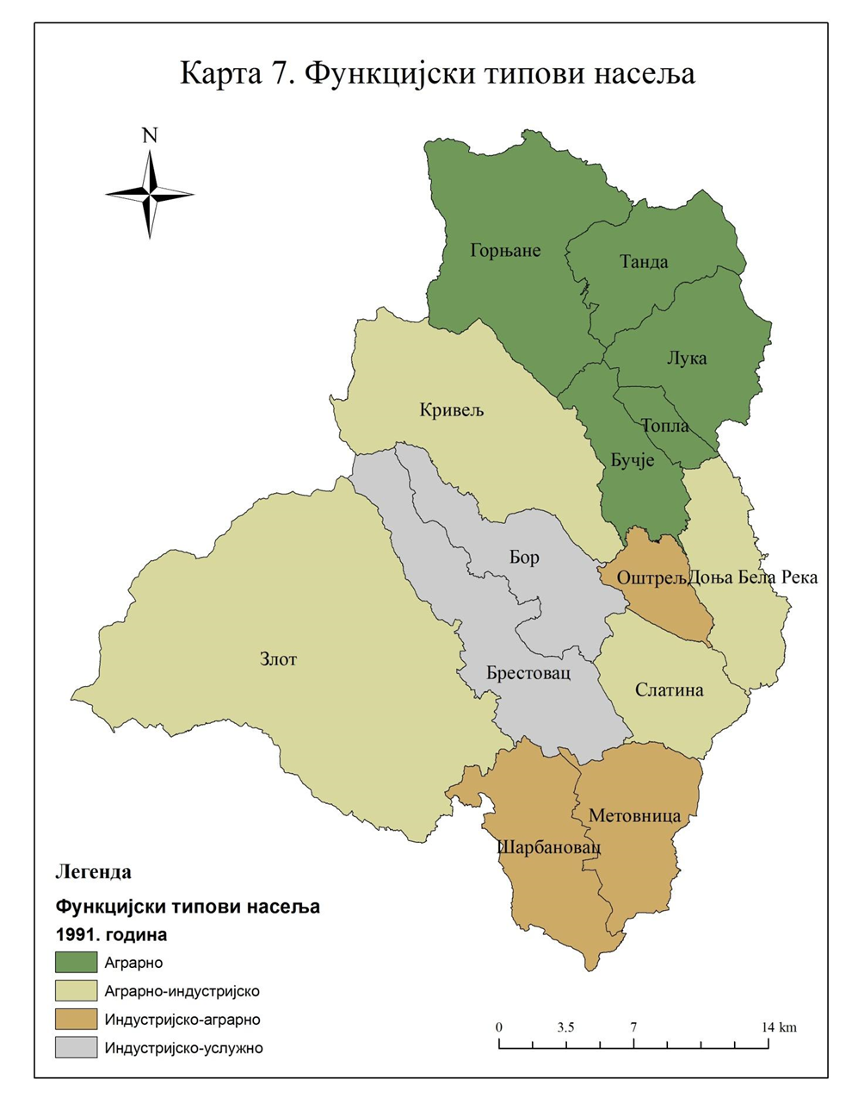
Функцијски
типови насеља
Поново преовладава аграрни тип делатности и то у 4 насеља;
Аграрно-индустријских насеља има 3;
Услужно-индустријских такође 3;
2 насеља су индустријско-услужног типа;
1 аграрно-услужно насеље;
1 чисто индустријско насеље.
Примарни сектор је најдоминантнији:
5 аграрних насеља,
4 аграрно-индустријска насеља,
3 индустријско-аграрна насеља,
2 насеља индустријско-услужног типа.
Доминирају индустријско-услужна насеља којих има 5;
следе 4 аграрна насеља;
3 су насеља индустријско-аграрног типа;
2 насеља су чистог индустријског типа.

Slide 8
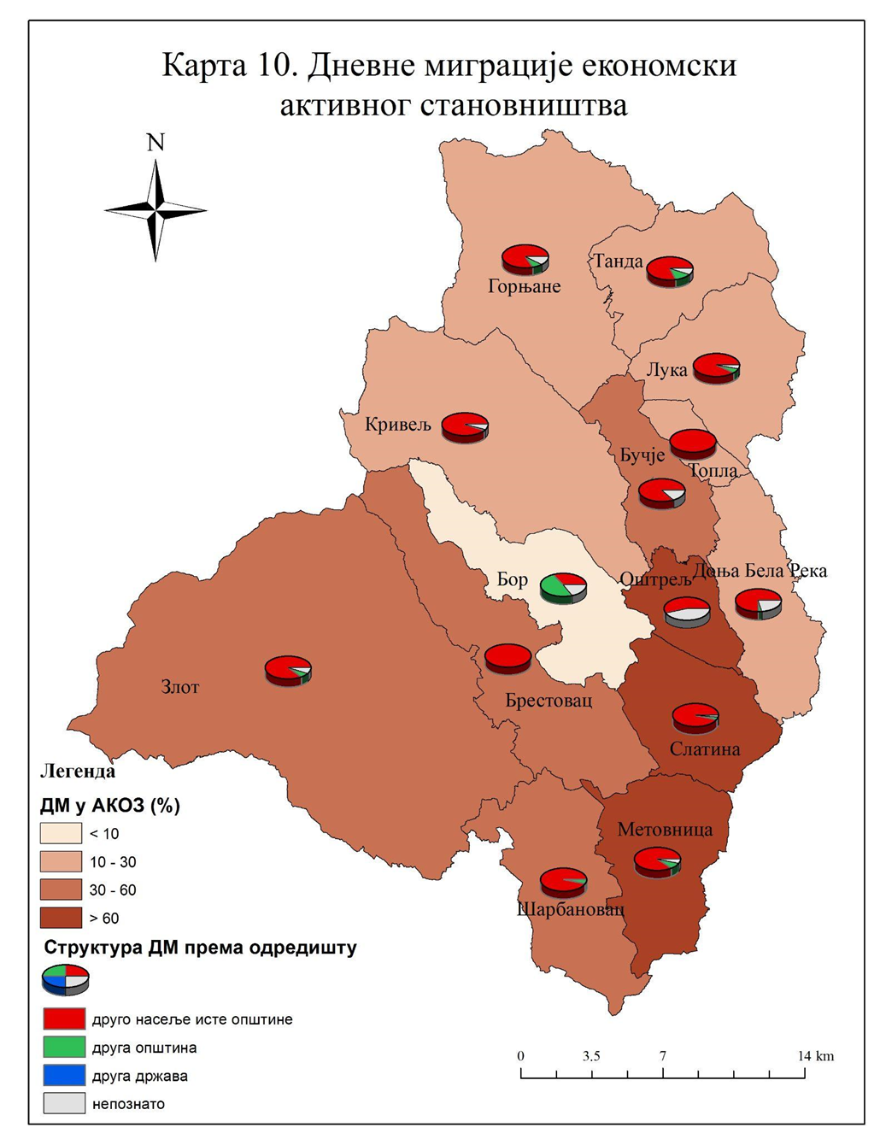
Дневне миграције економски активног становништва
Највећи проценат дневних миграната сконцентрисан је у 3 насеља (највише у насељу Слатина);
Изузев градског насеља Бор, процентуално мањи број миграната имају 6 насеља;
2 насеља 100% обављају рад у неком другом насељу исте општине.
У насељу Бор, једна половина становништва одлази у другу општину, док другу половину чине мигранти који одлазе у друго насеље исте општине, остатак је непознат.
У осталим насељима углавном преовладавају мигранти који одлазе у друго насеље исте општине.

Slide 9
Закључна разматрања
Од 1991.-2011. год. на нивоу целе општине опада број становника. Градско насеље је једино насеље са преко 40.000 становника. Идући ка периферији, број становника се пропорционално смањује.
У оба међупописна периода сва насеља су припадала Е-4 изузев два насеља, која су првом међупописном периоду припадала Е-3 типу.
Насеља су доживела драстичне промене. 1991. године насеља су већином била чистог аграрног типа, у 2002. години доминирају индустријско-услужна, док у 2011. години поново преовладава аграрни тип.
Највећи број насеља спада у категорију руралних насеља, углавном сконцентрисаних у северном делу општине. Остале категорије равномерно су заступљене.
Највећи број дневних миграната долази из приградских насеља. Најмање мигрирају становници са севера општине. Југозападни, југоисточни и јужни делови општине више зависе од градског насеља. Доминантне су локалне дневне миграције, а миграната који раде у другој држави готово нема.

Slide 10
ХВАЛА НА ПАЖЊИ! ☺❤

